Slide 1
UNA FINESTRA SULLA NOSTRA…

Slide 2
PROGETTO «SANA E ROBUSTA COSTITUZIONE»

Slide 3
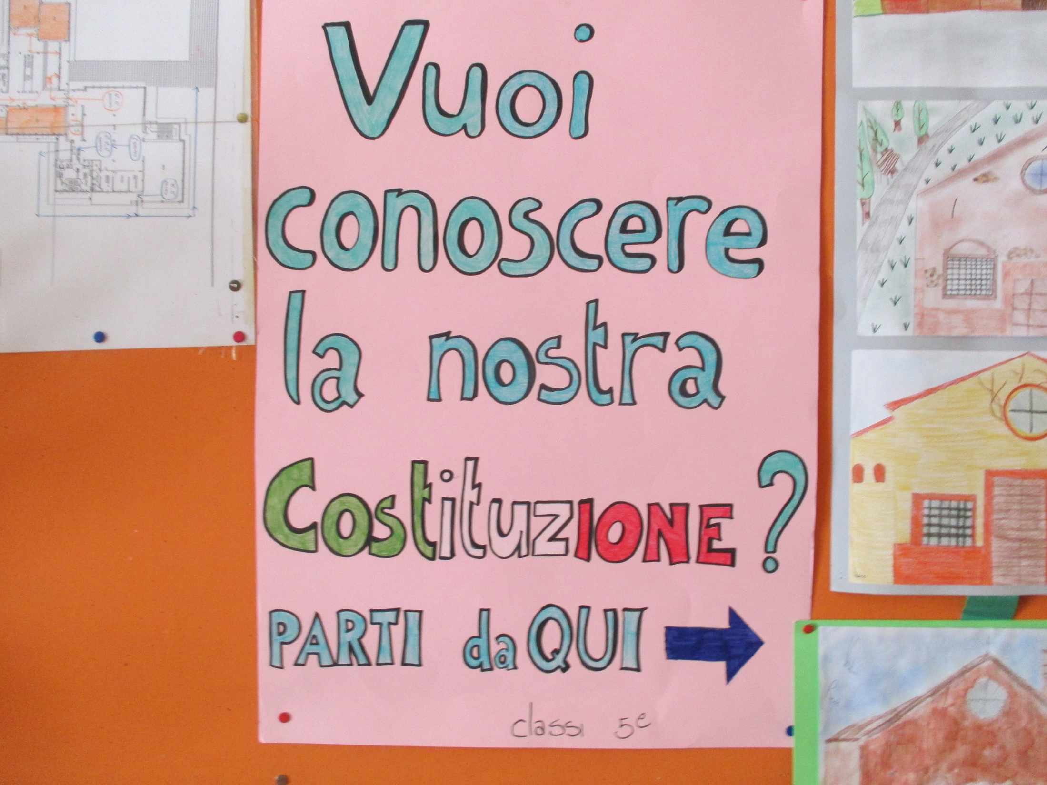

Slide 5
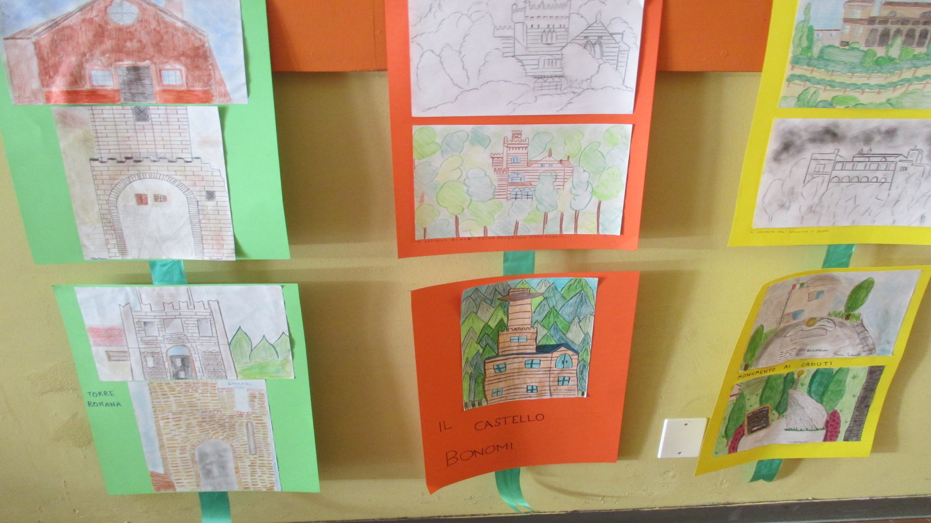

Slide 6
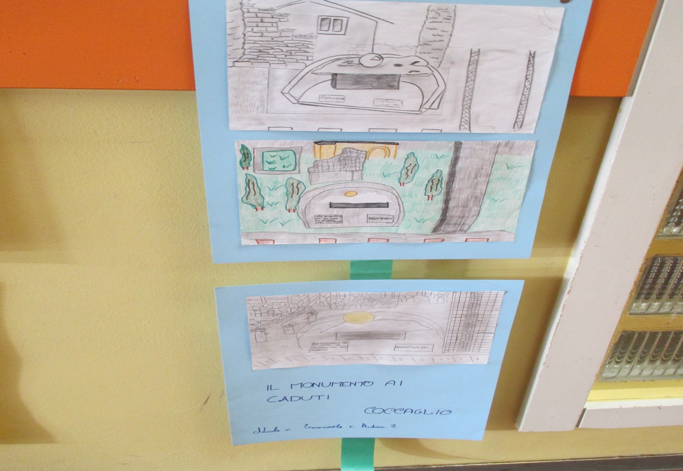

Slide 7
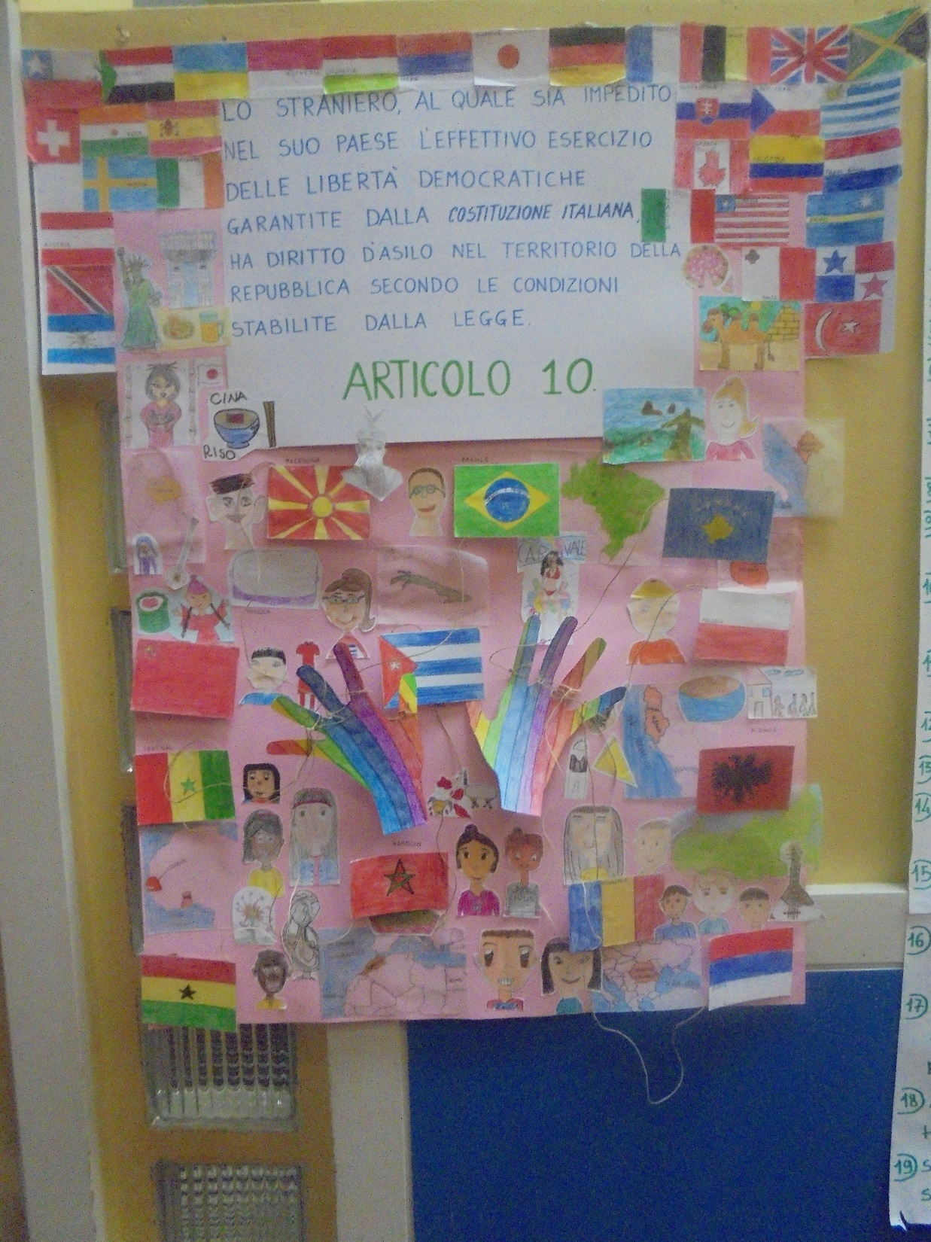

Slide 8
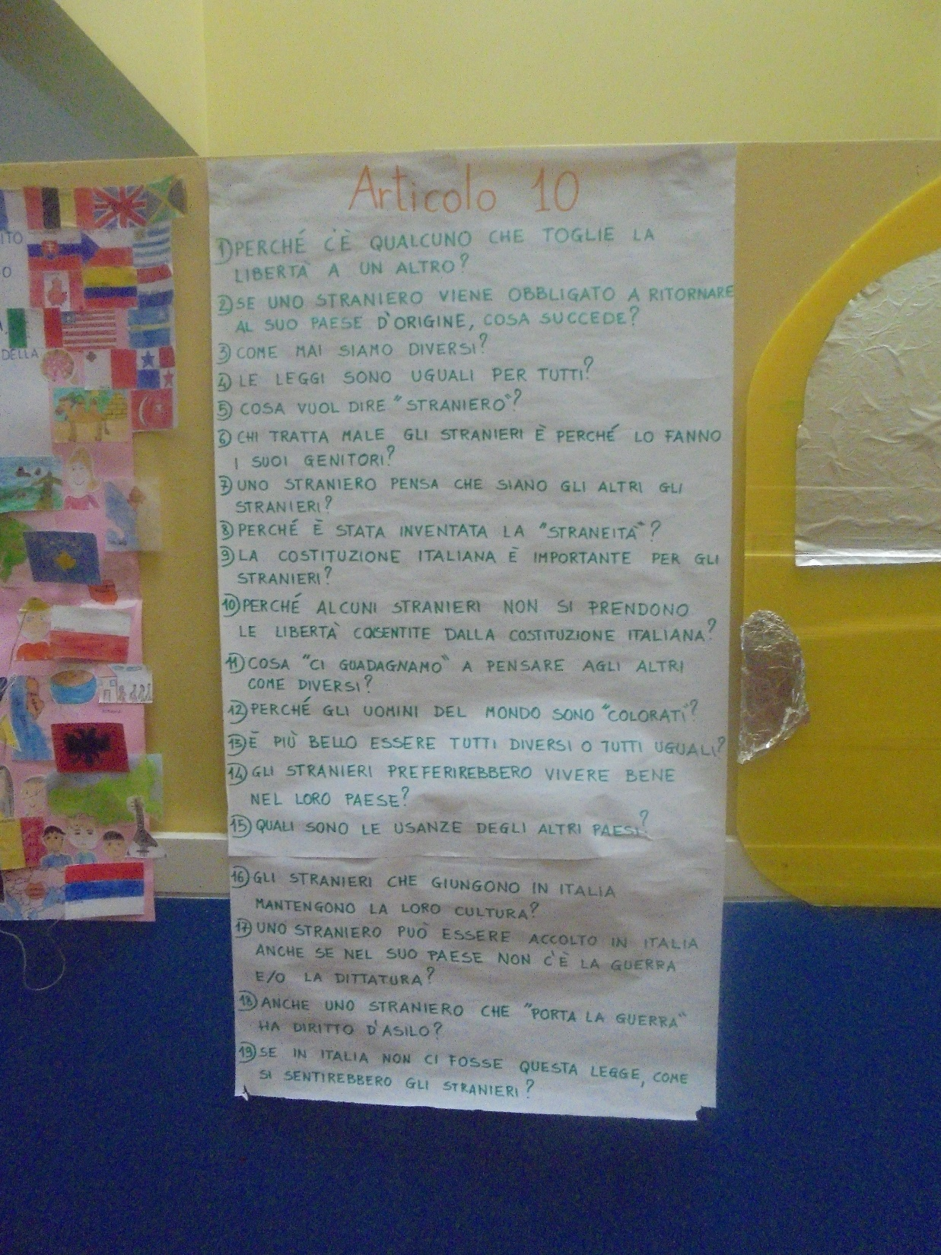

Slide 9
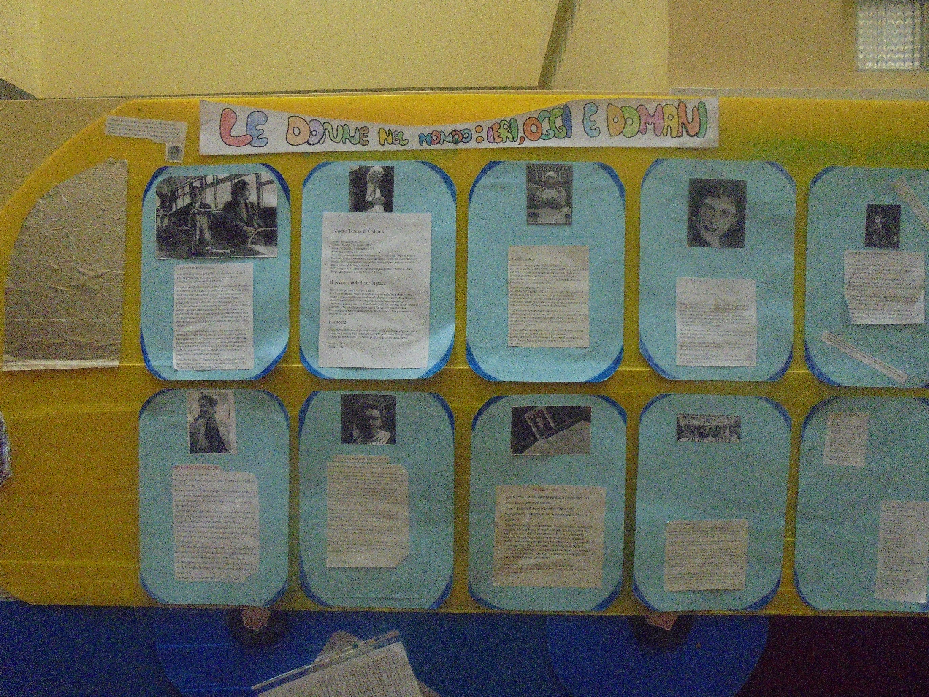

Slide 10
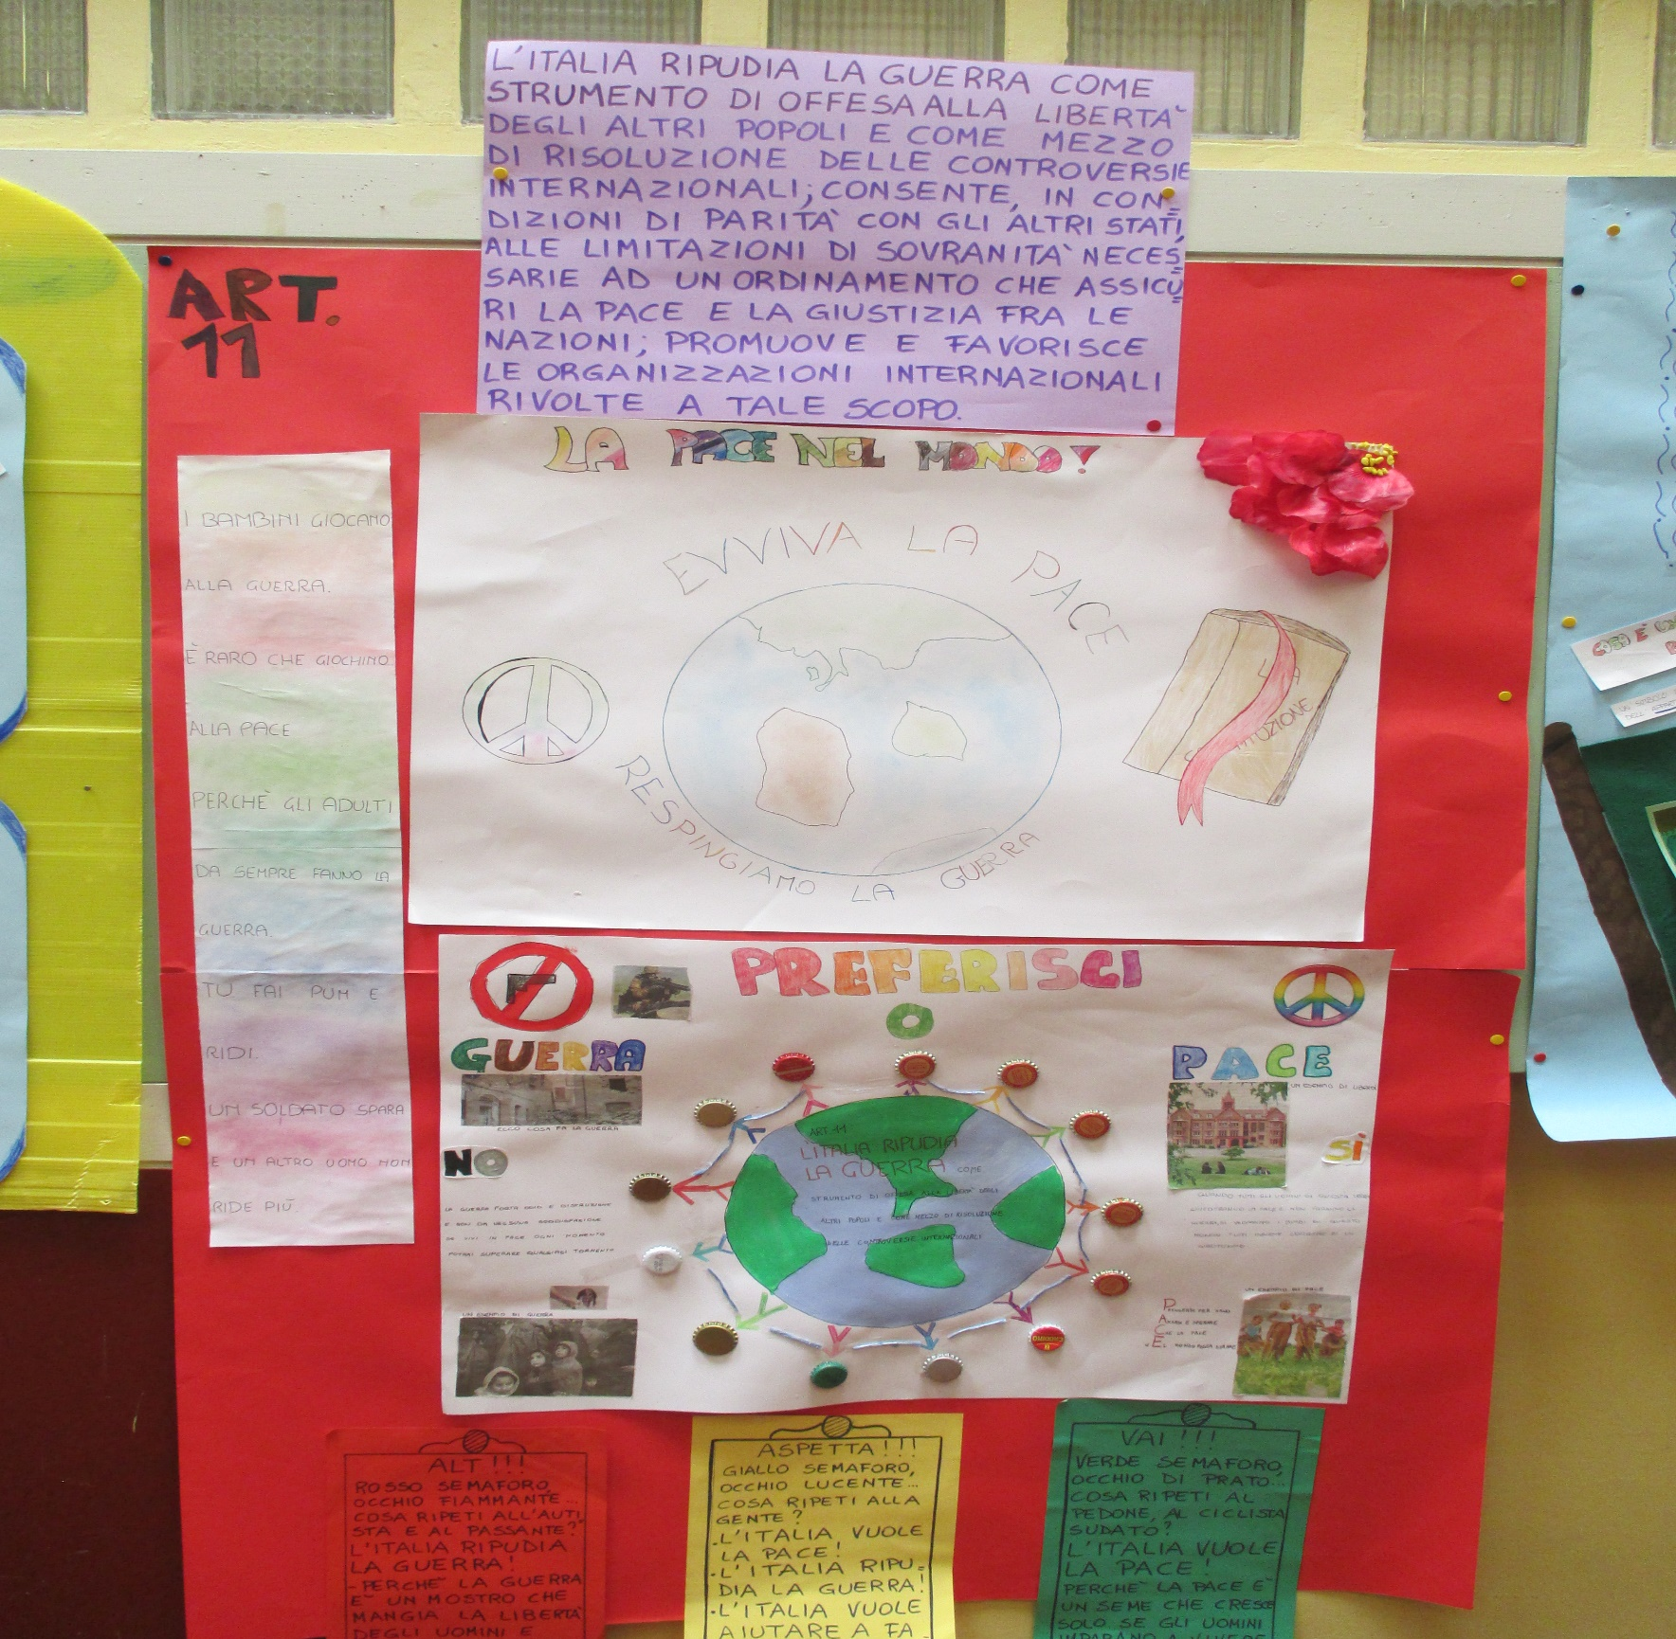

Slide 11
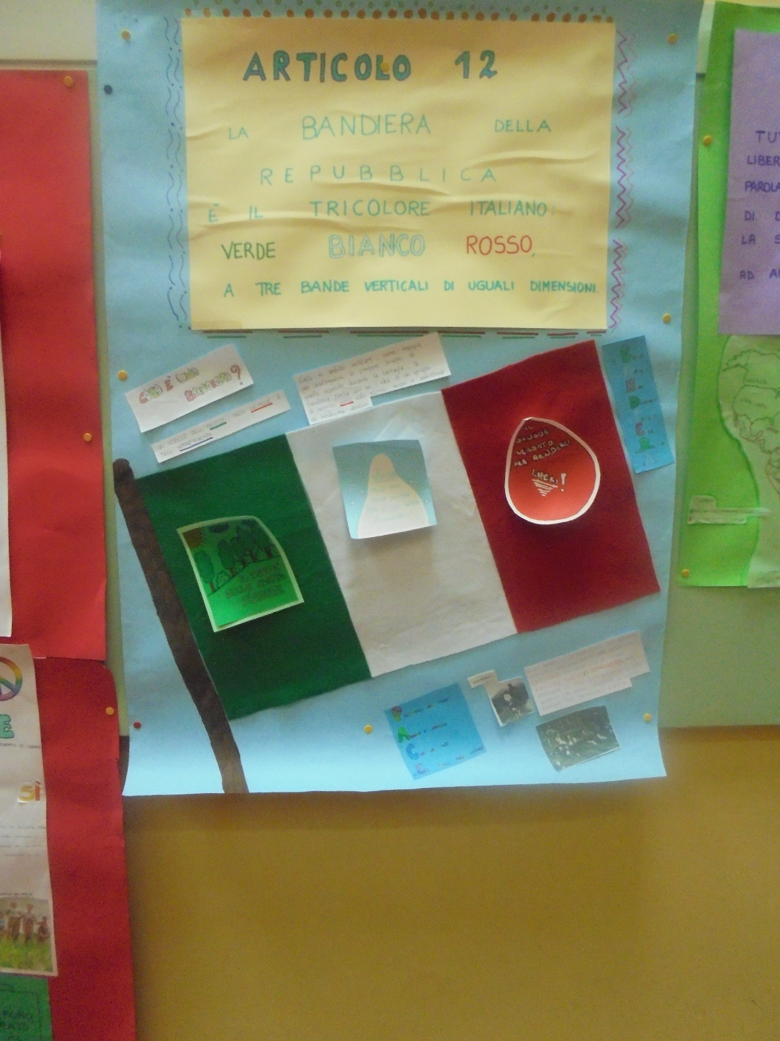

Slide 12
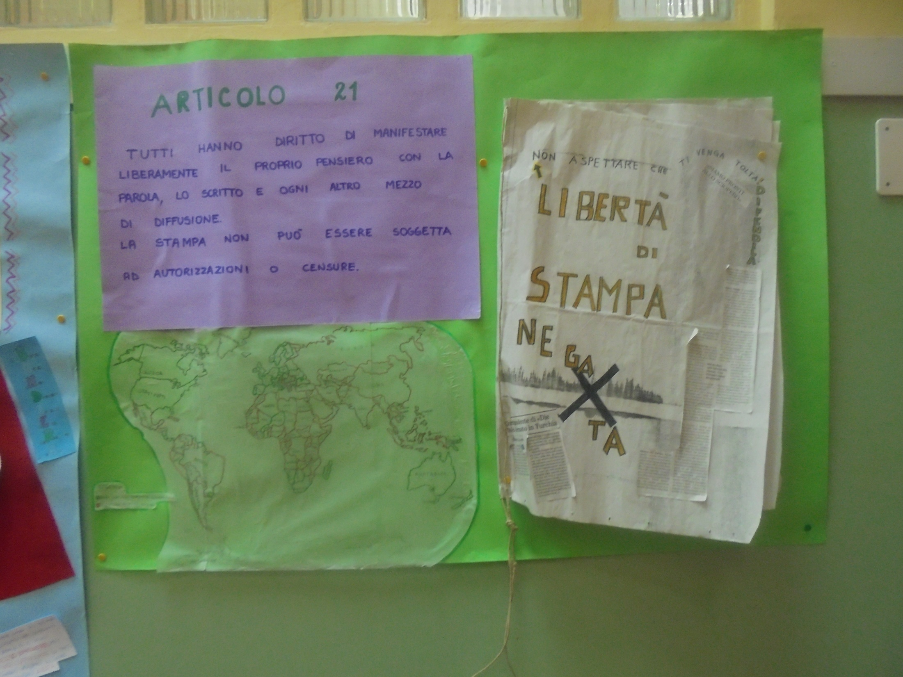

Slide 13
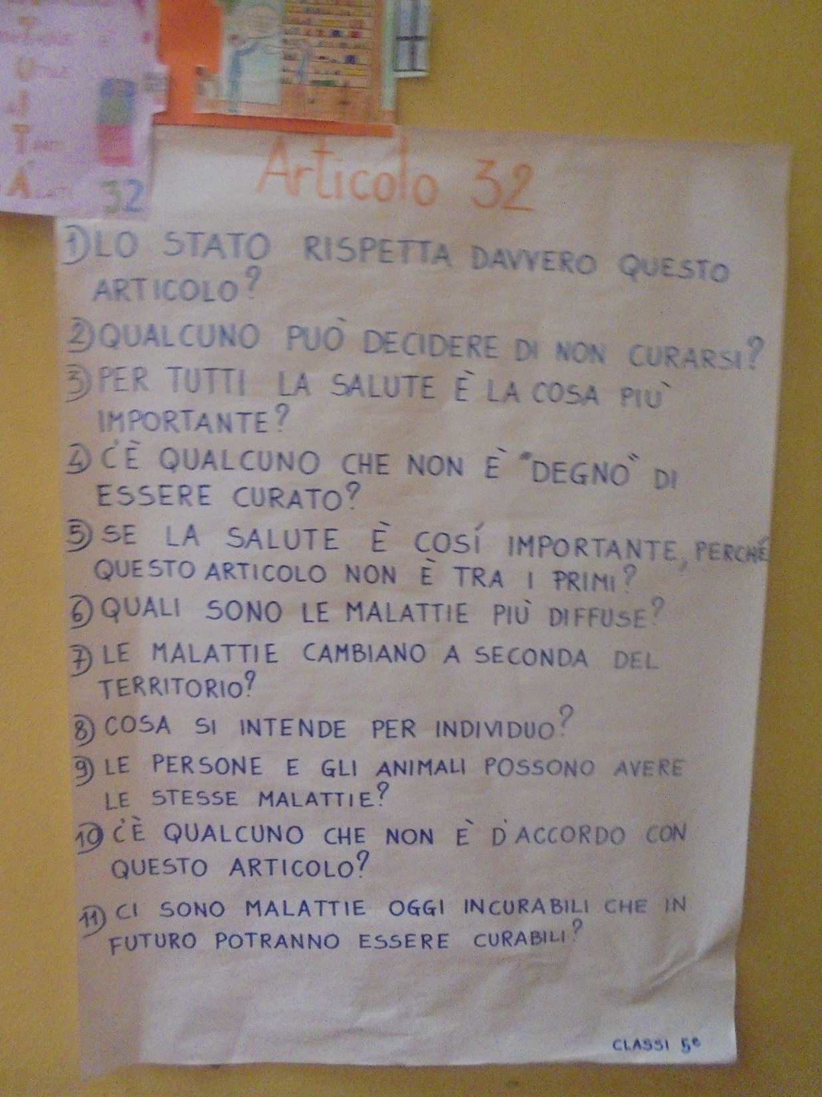

Slide 14
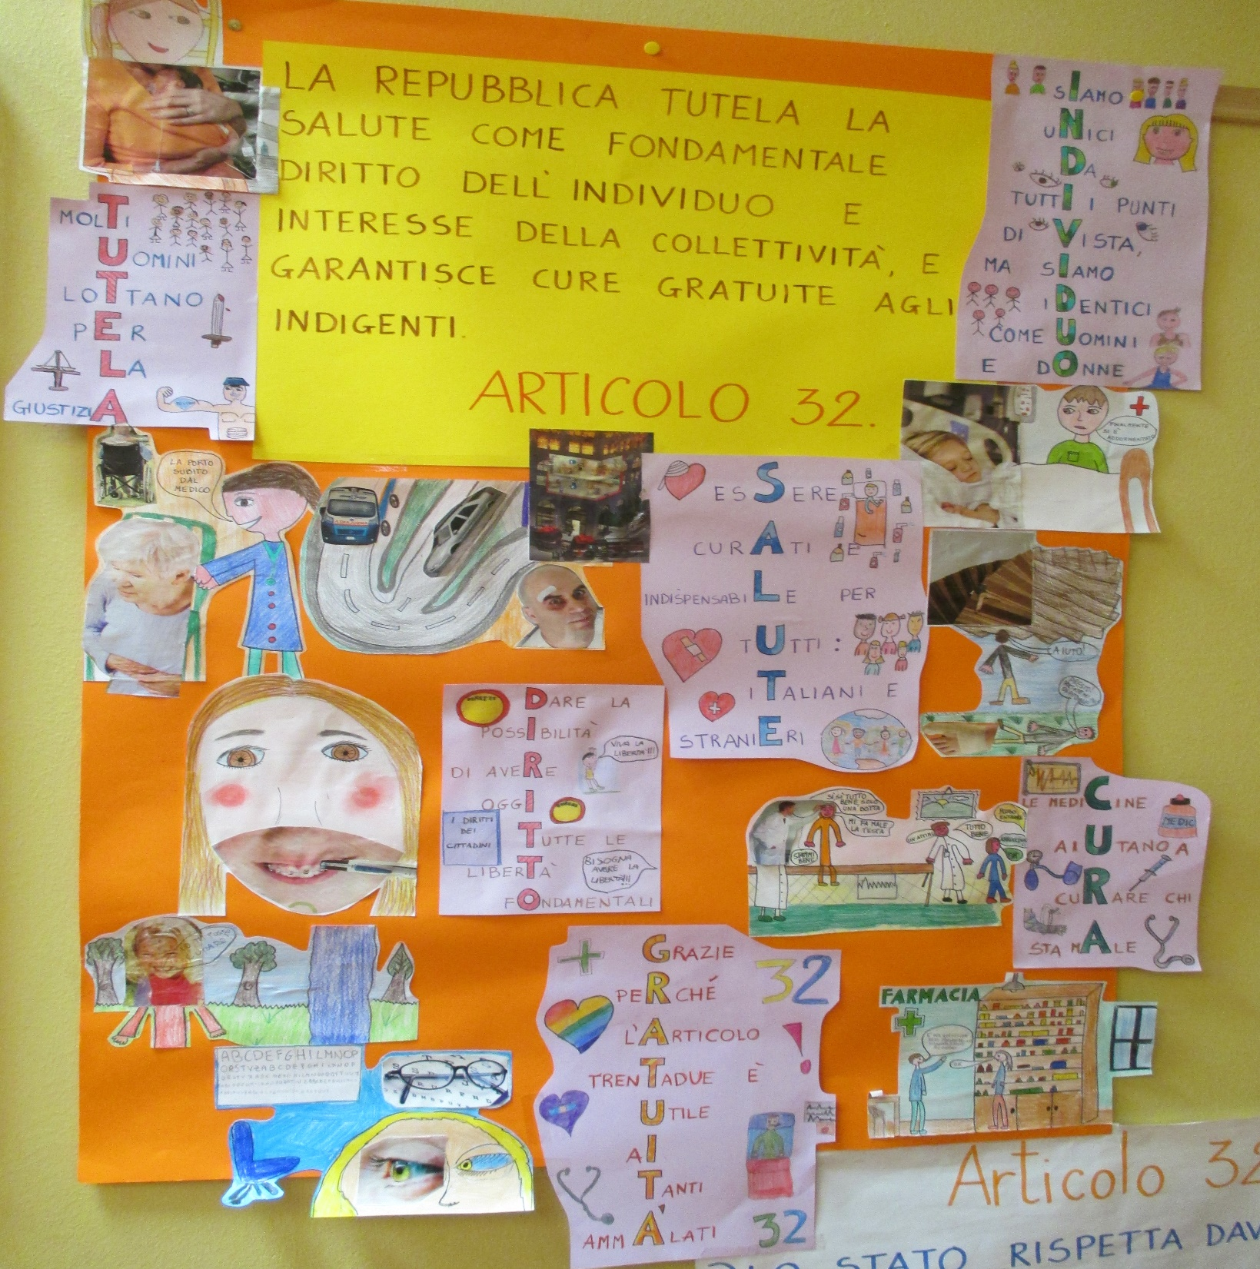

Slide 15
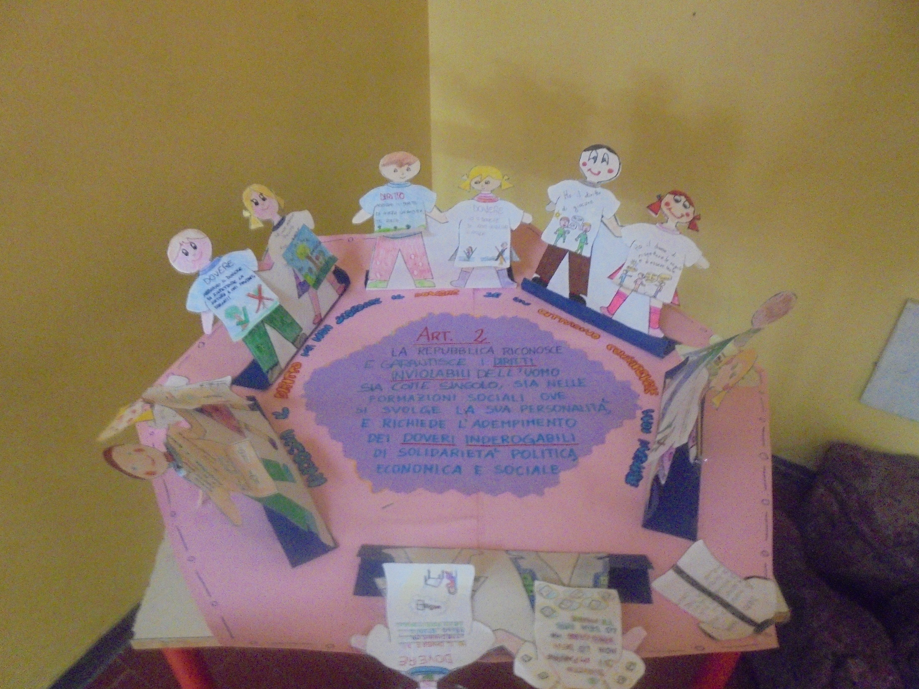

Slide 16
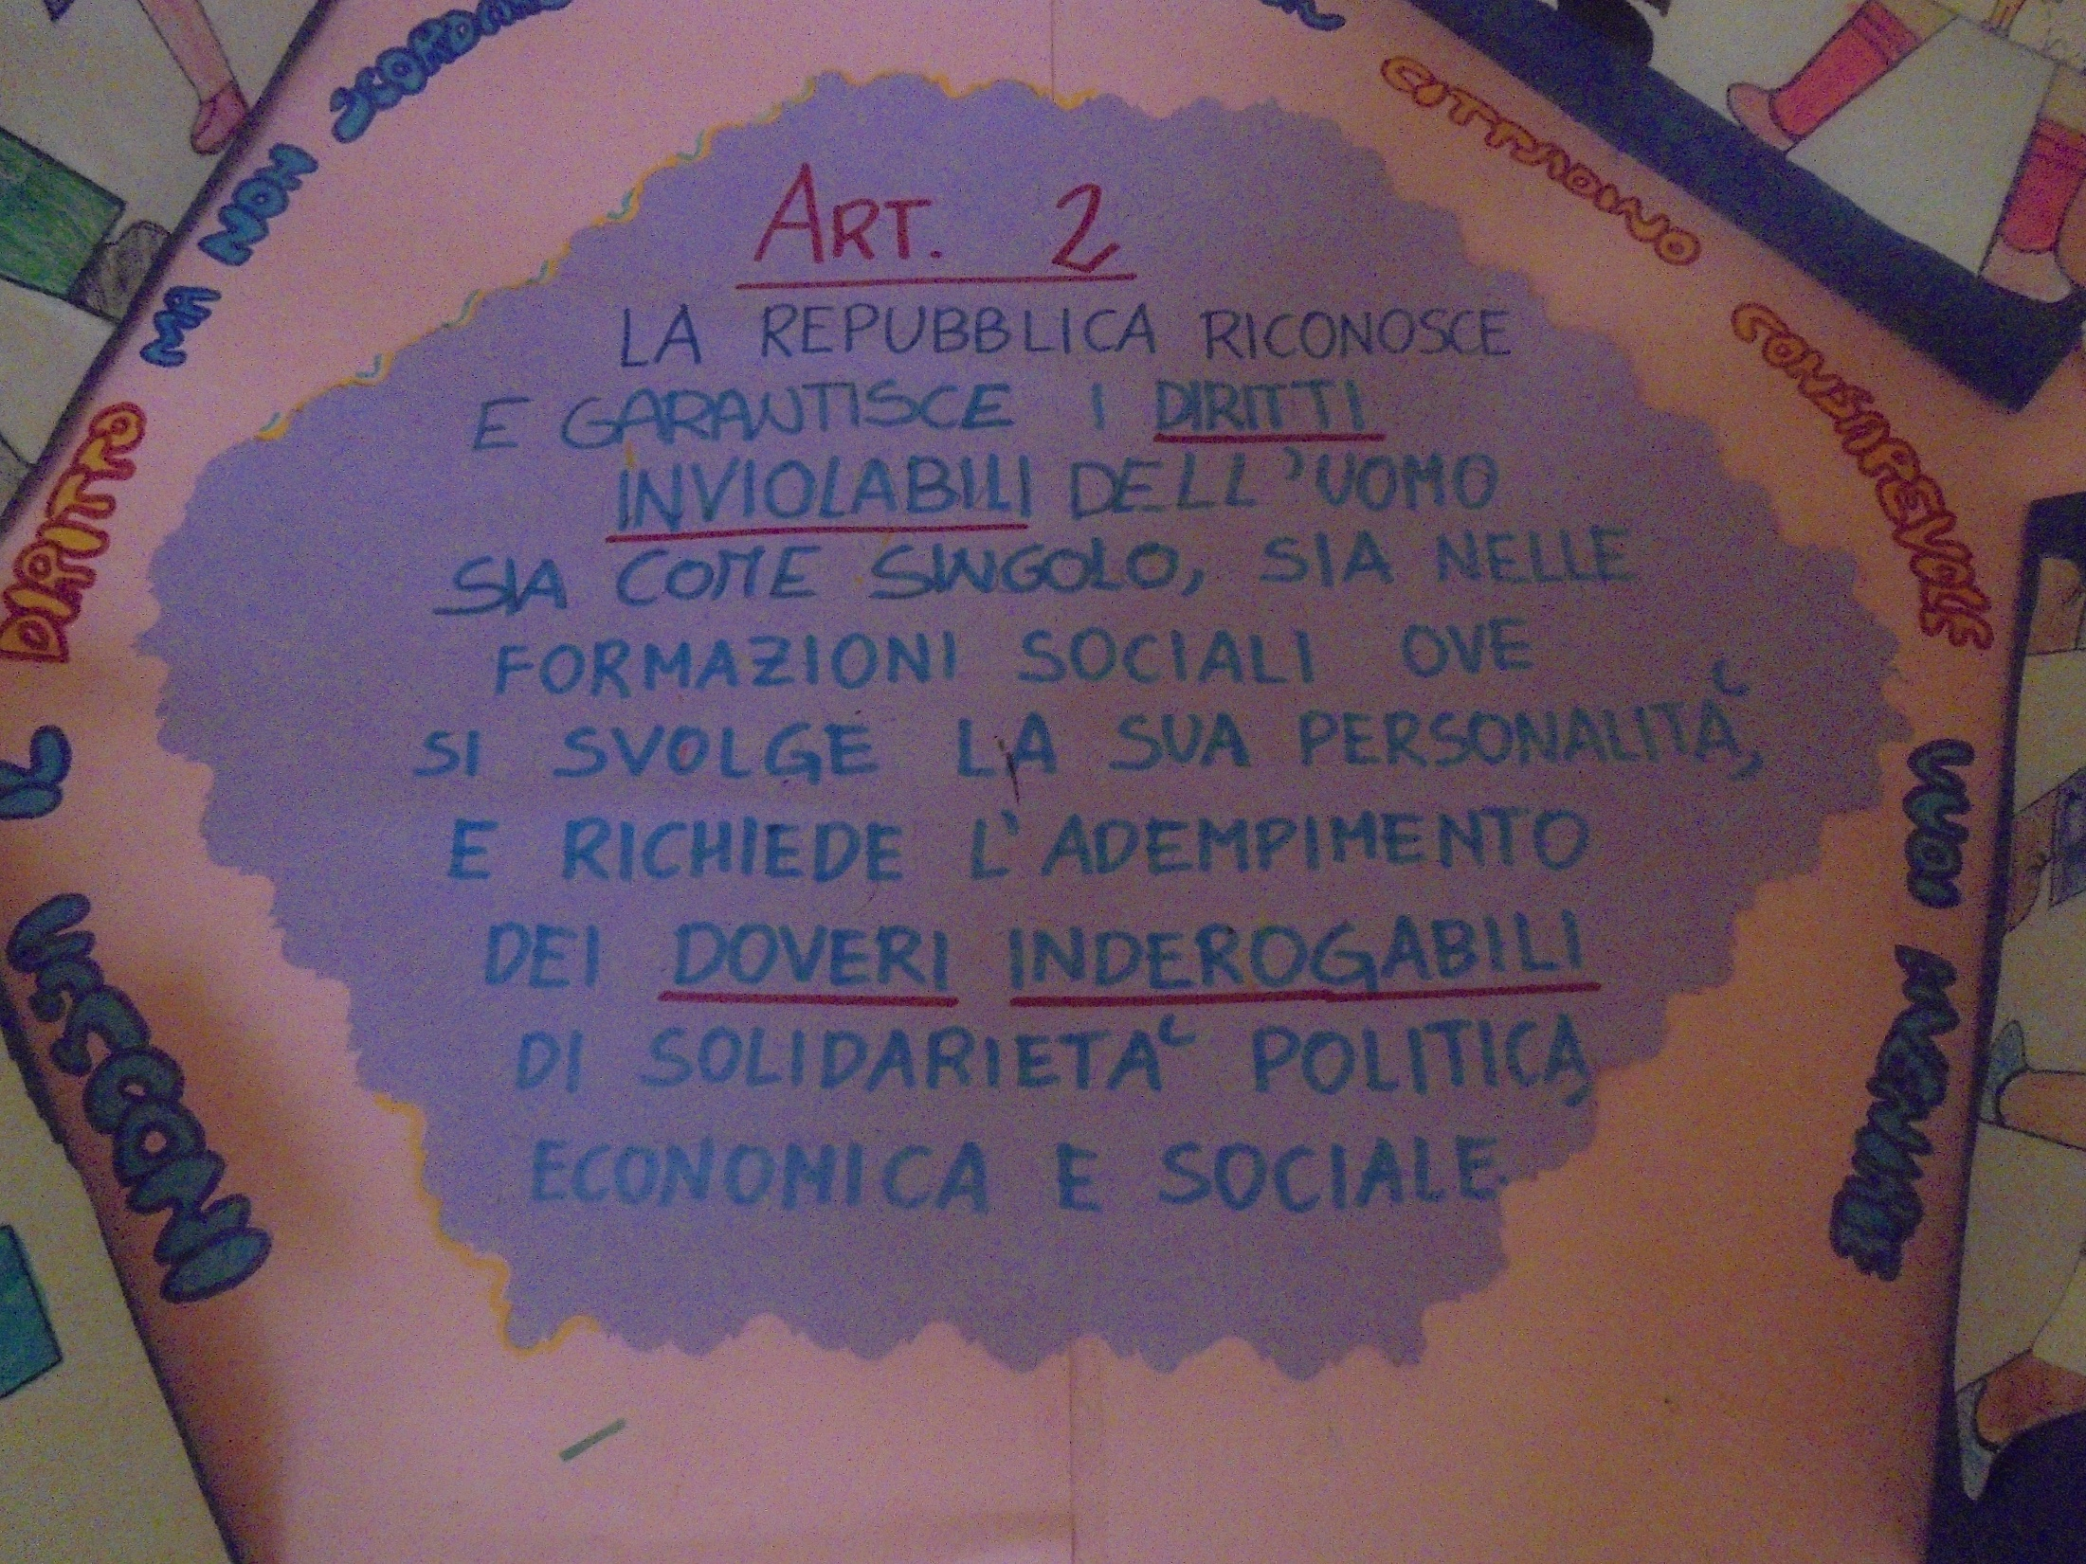

Slide 17
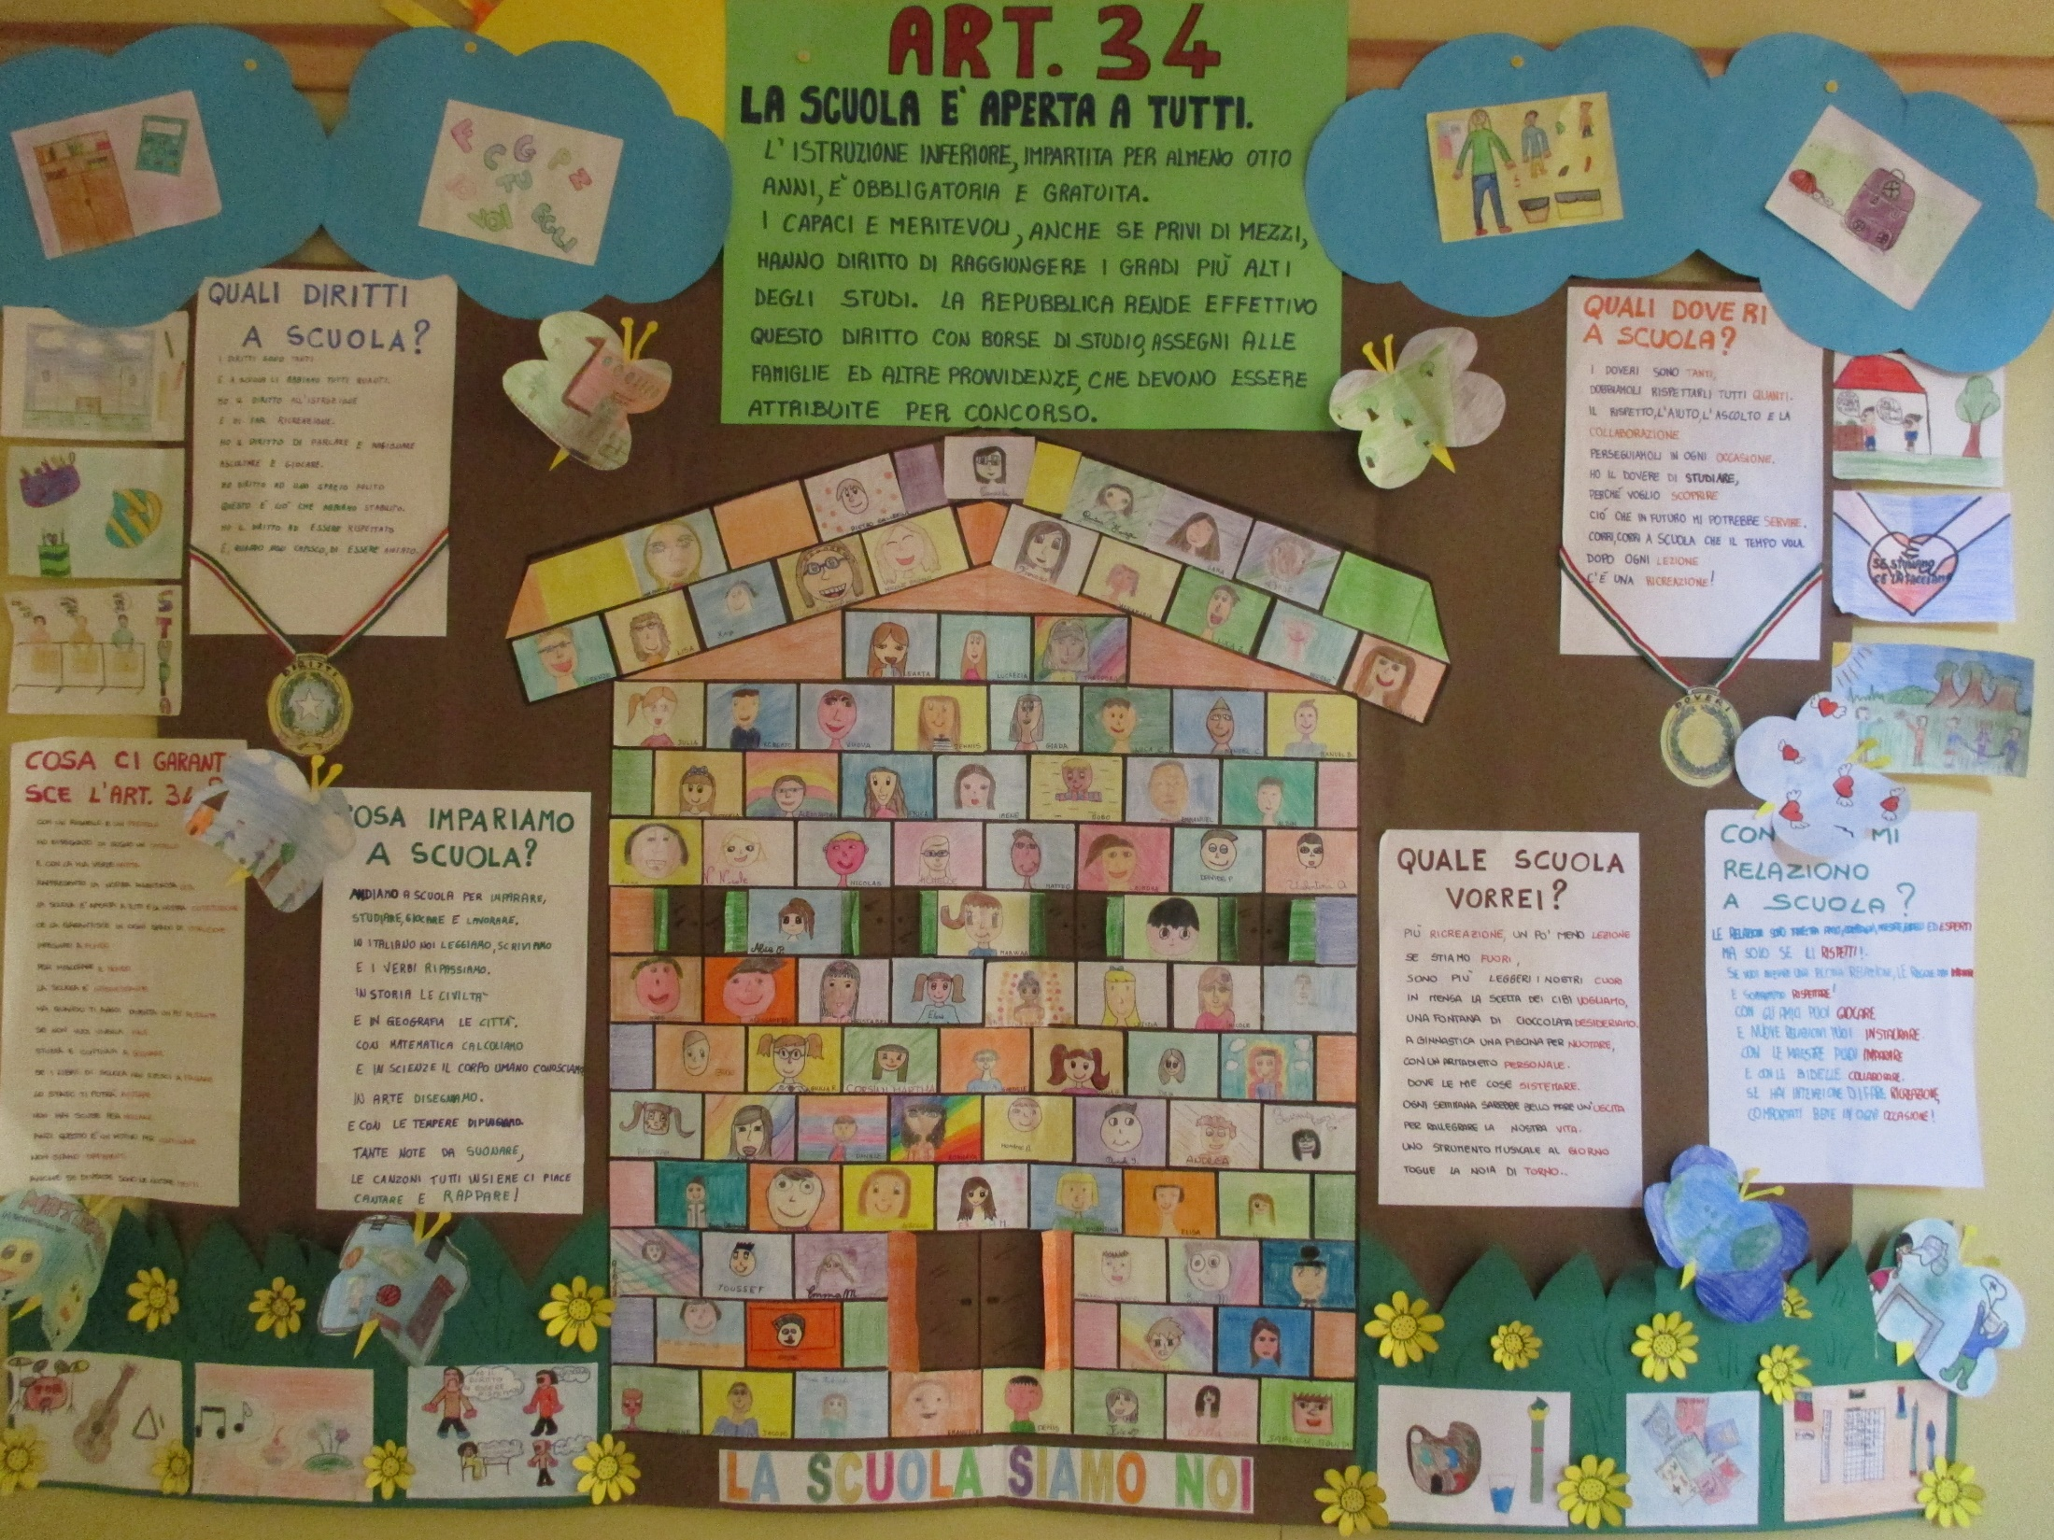

Slide 18
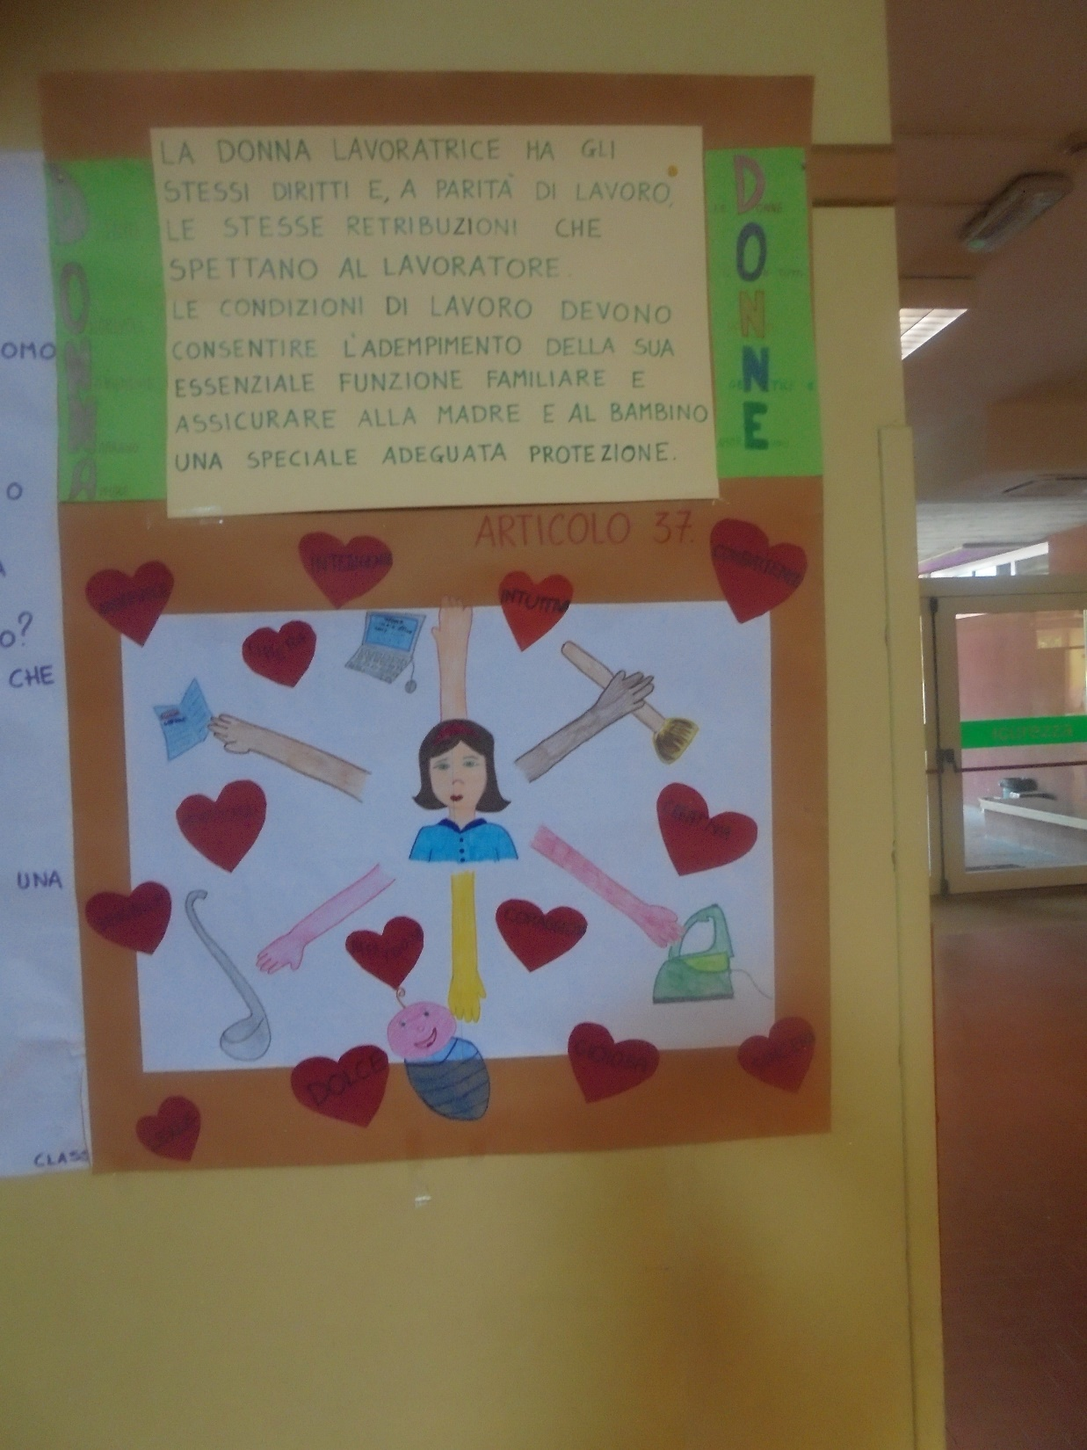

Slide 19
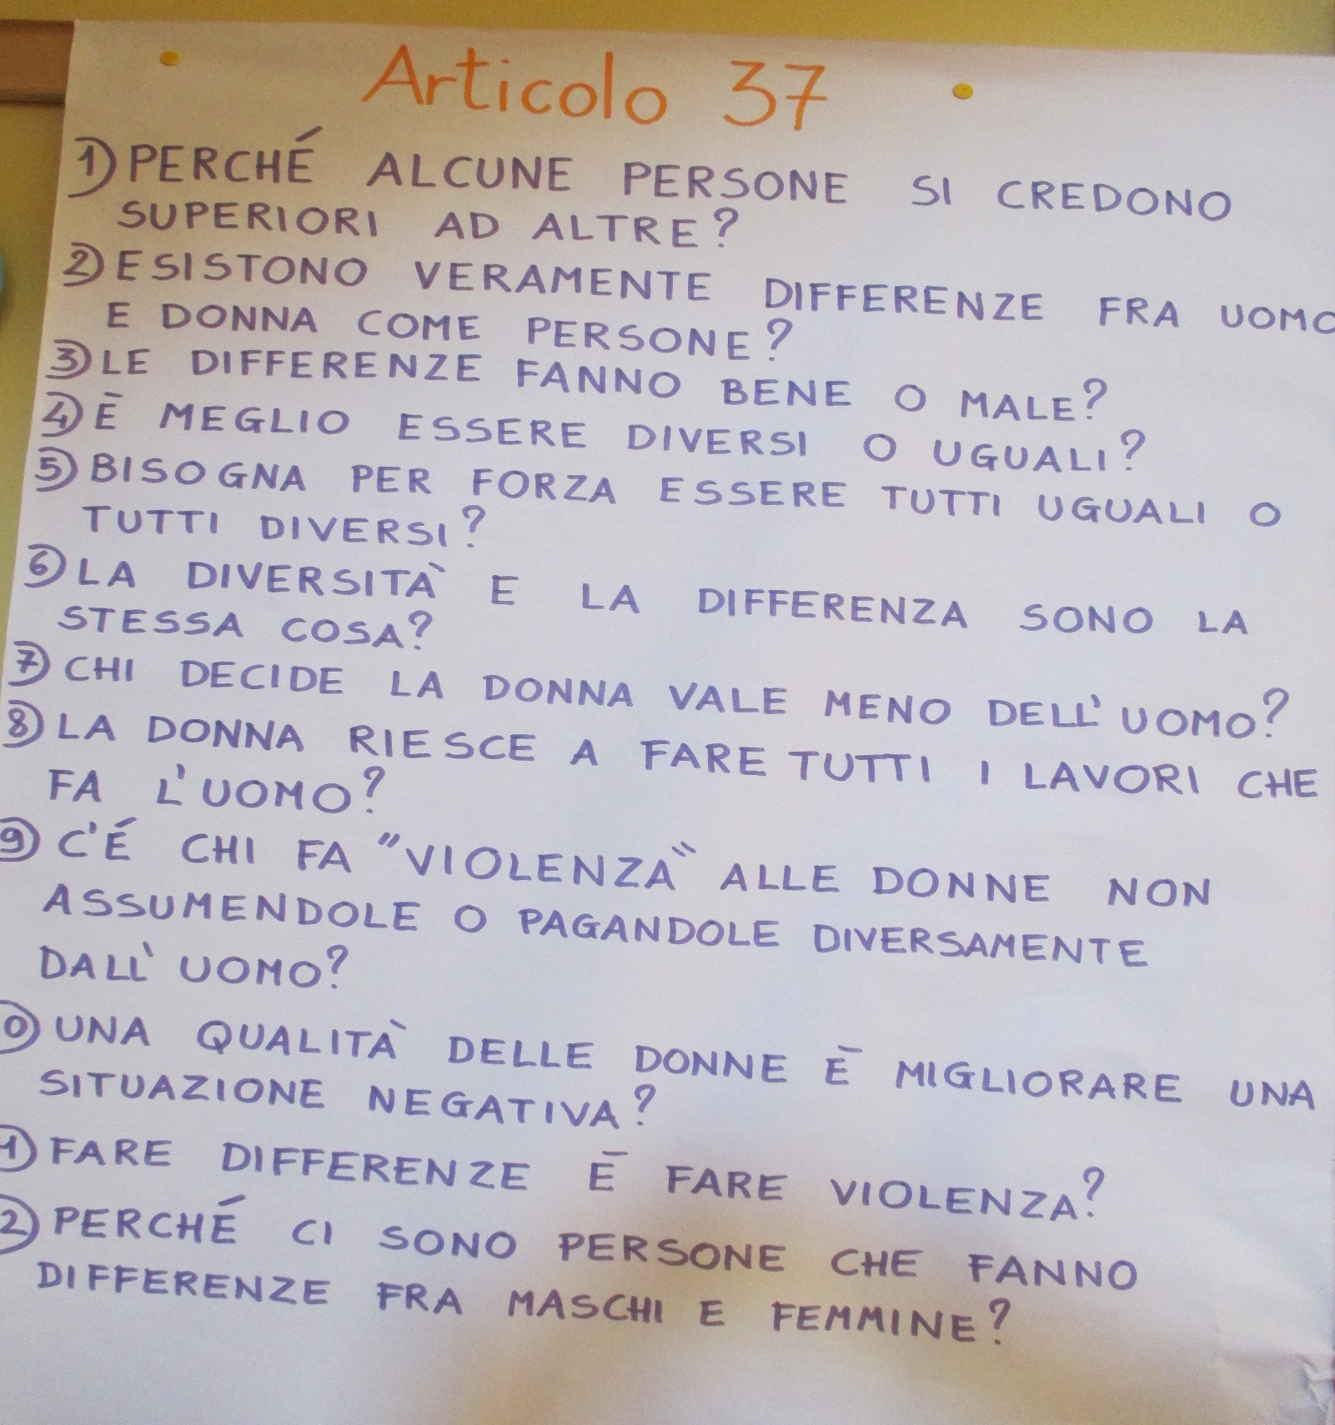

Slide 20
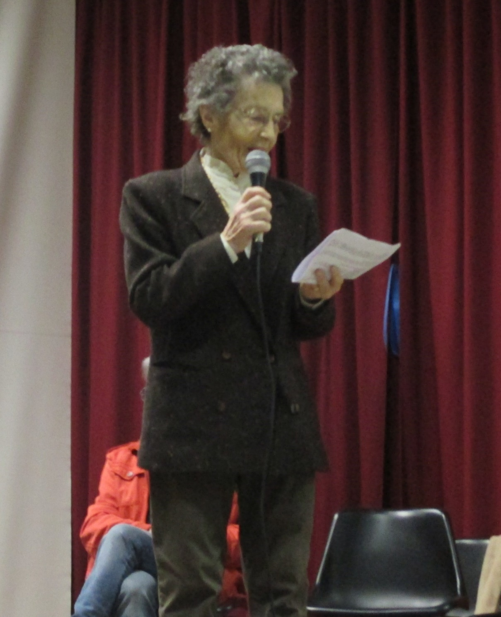
TESTIMONIANZA DELLA STAFFETTA PARTIGIANA Rosy Romelli
CHE EMOZIONE
ASCOLTARLA,
TOCCARE CON MANO L’ORRORE
DELLA GUERRA

Slide 21
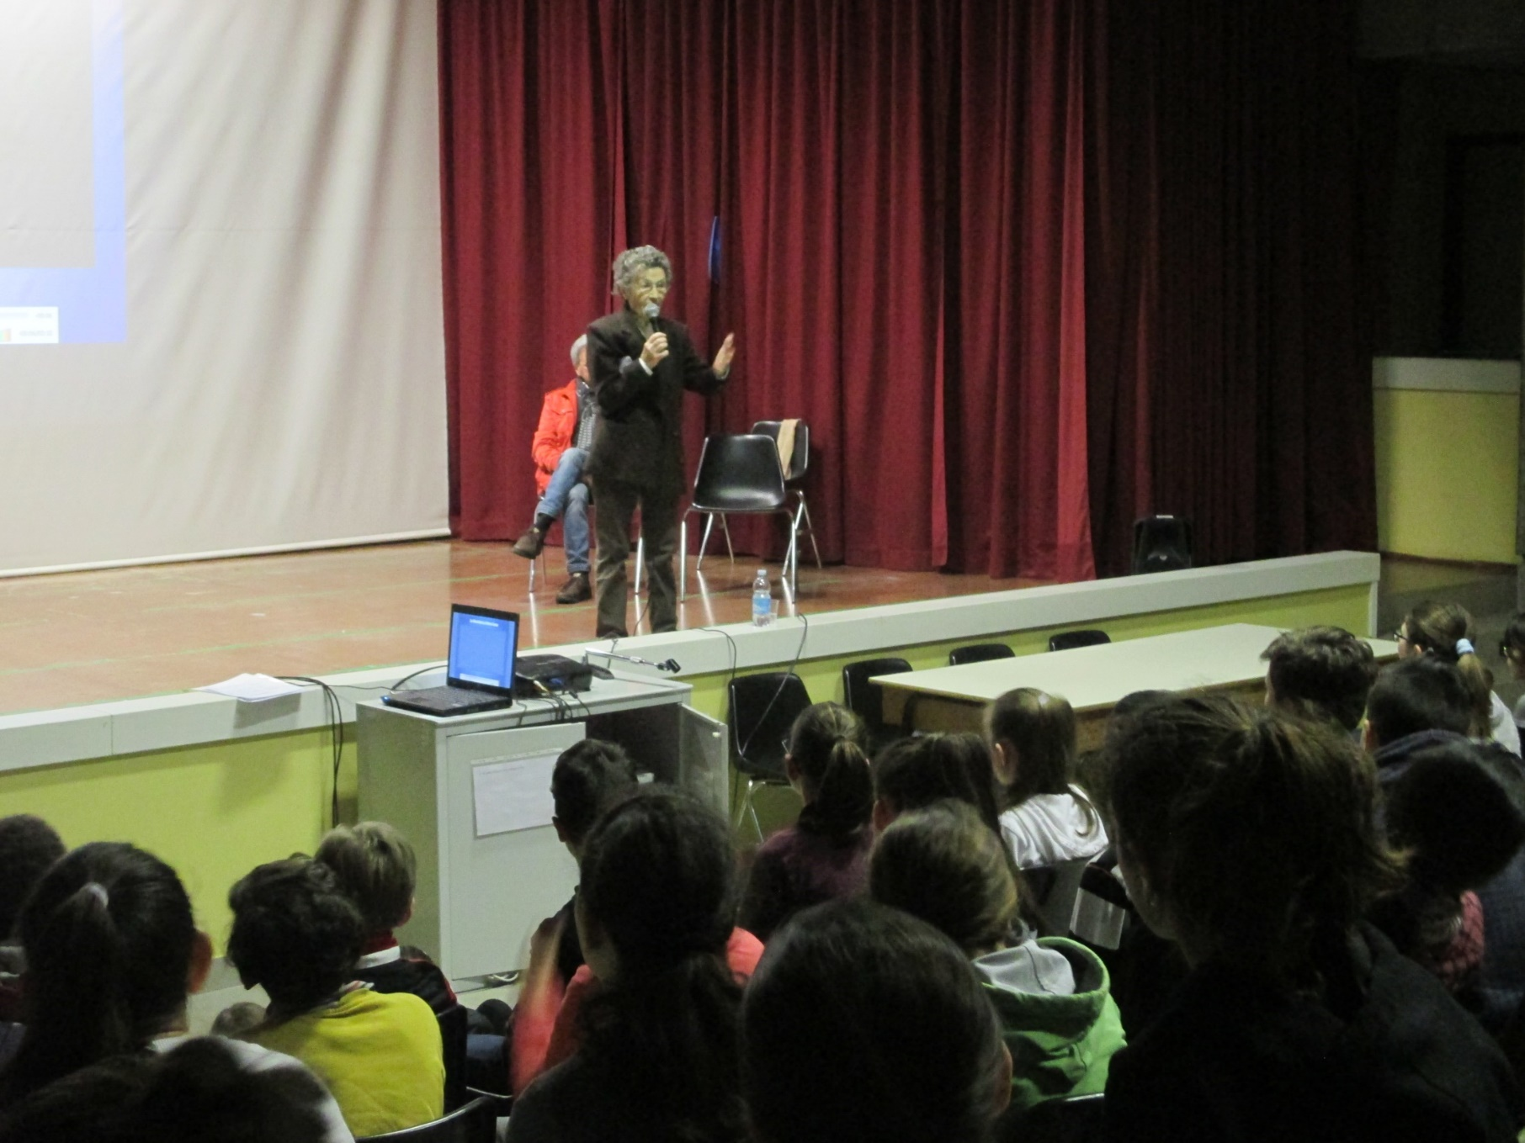
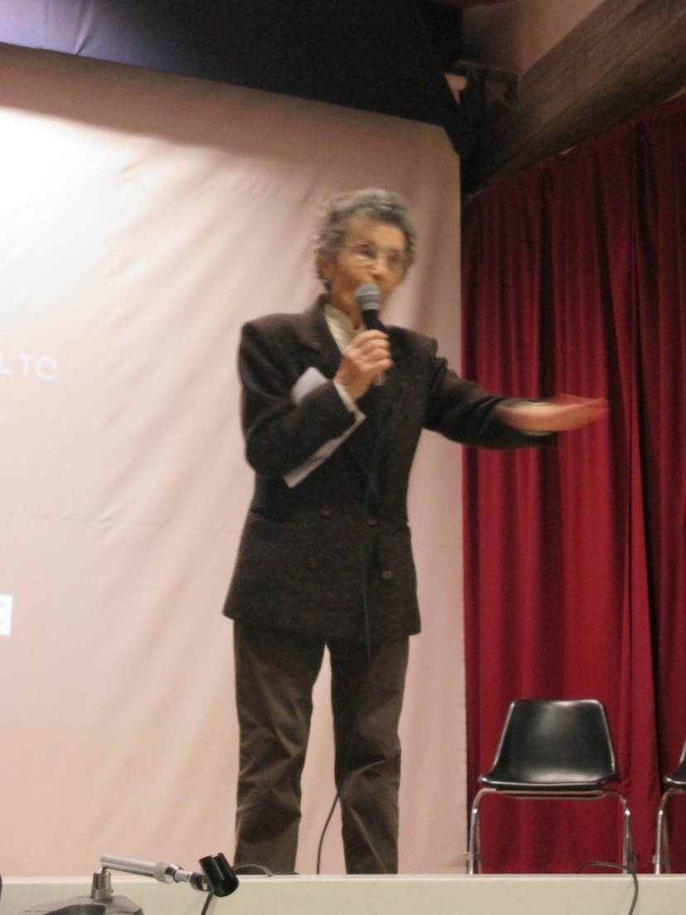

Slide 22
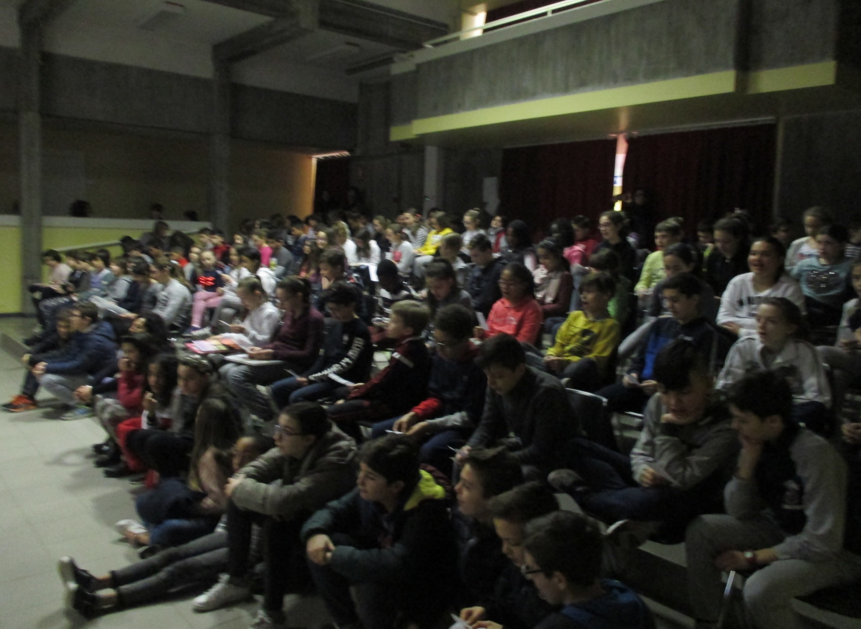
NESSUNO DI NOI FIATAVA..PERCHE’ IL DOLORE
TOGLIE IL FIATO!

Slide 23
GRAZIE: CI HAI FATTO
CAPIRE
QUANTO SIAMO FORTUNATI
AD ESSERE
LIBERI !

Slide 24
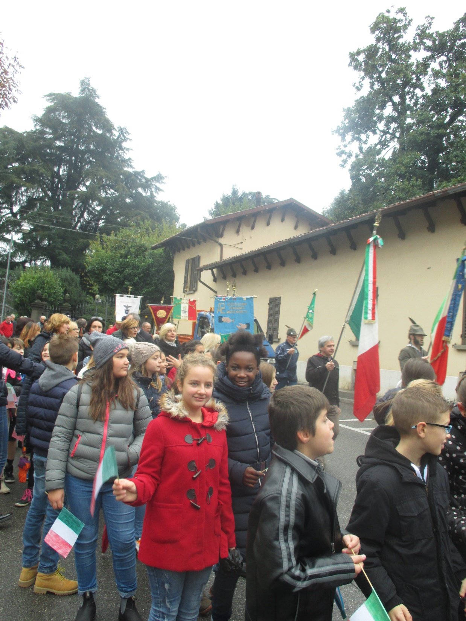
LIBERTA’
E’
PARTECIPAZIONE

Slide 25
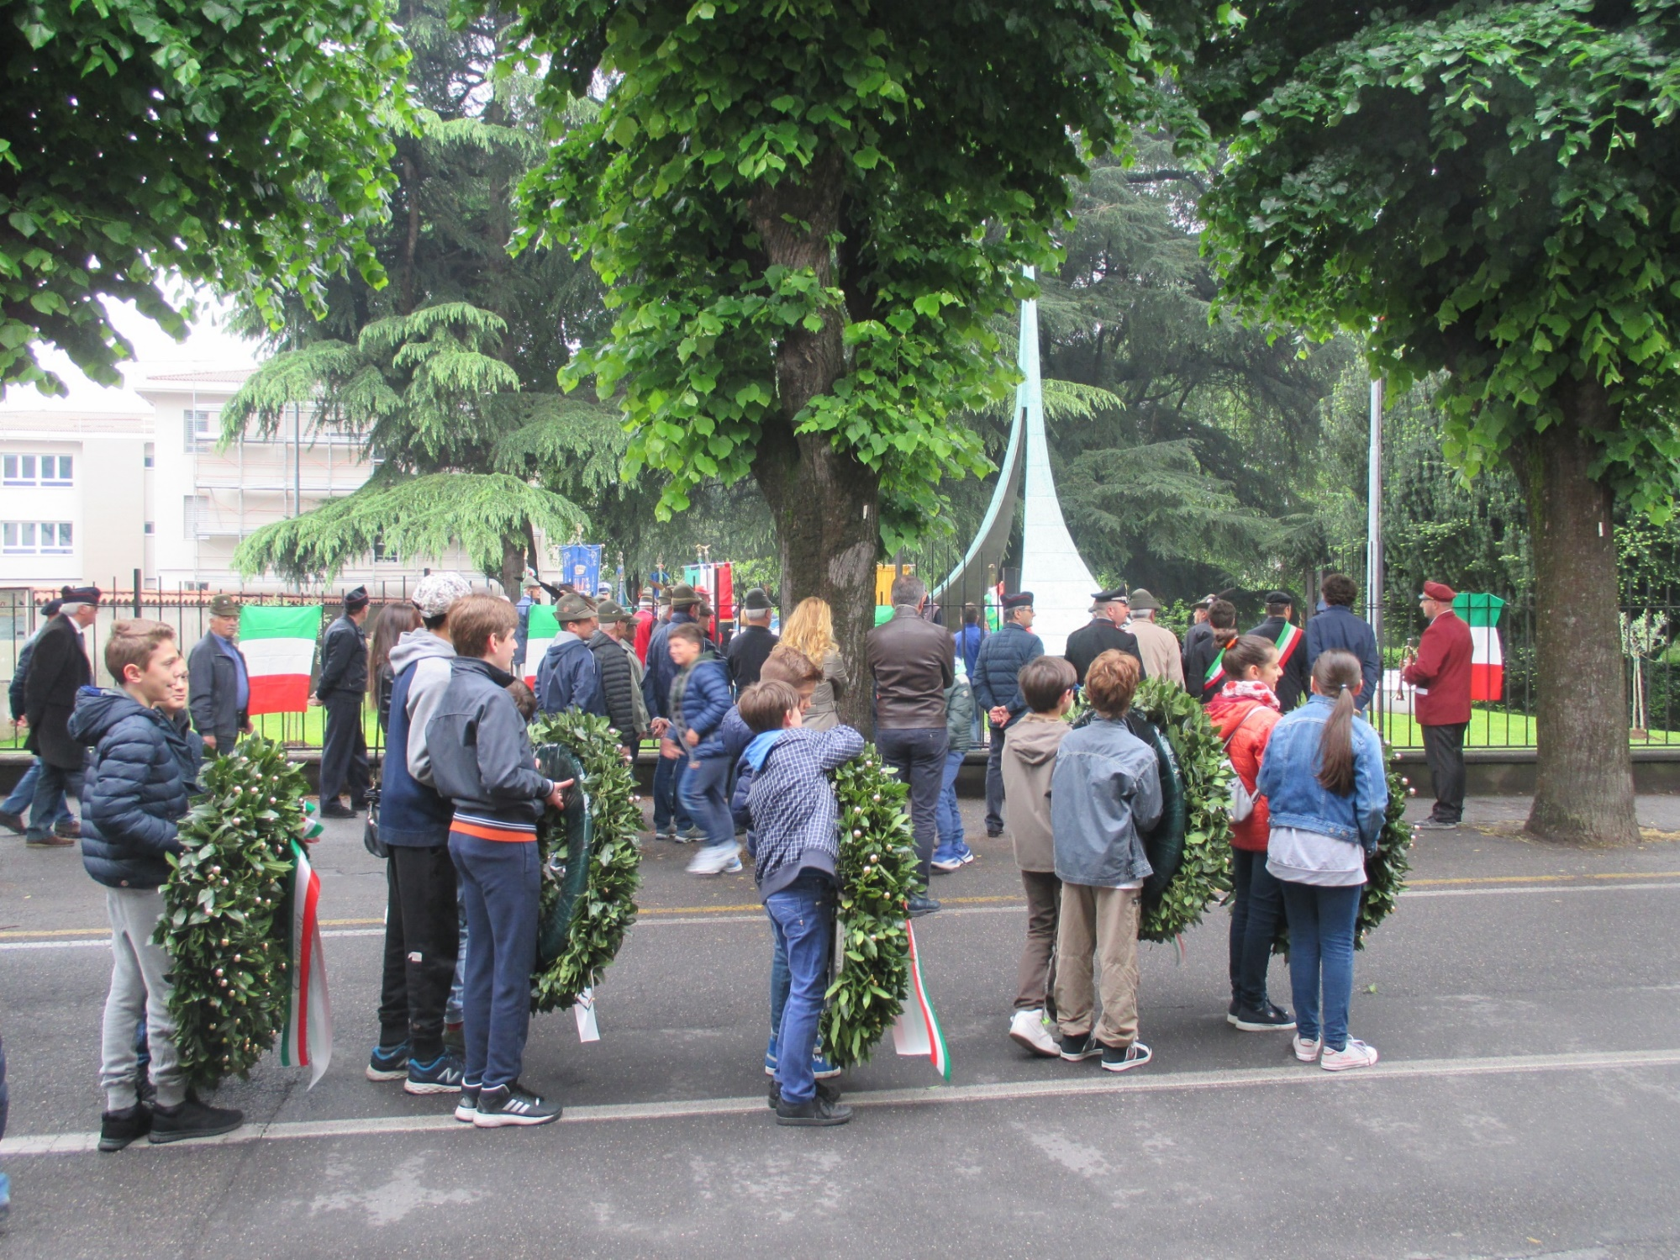

Slide 26
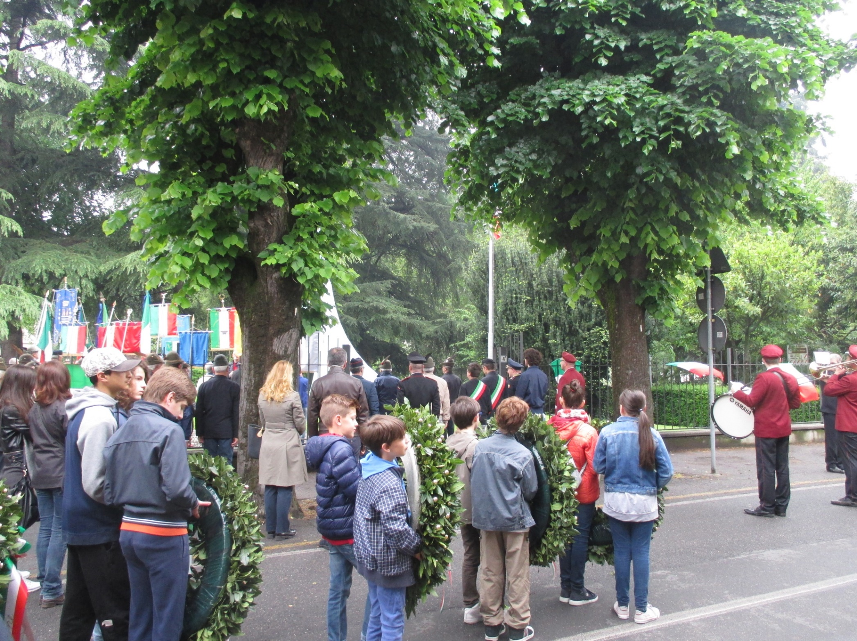

Slide 27
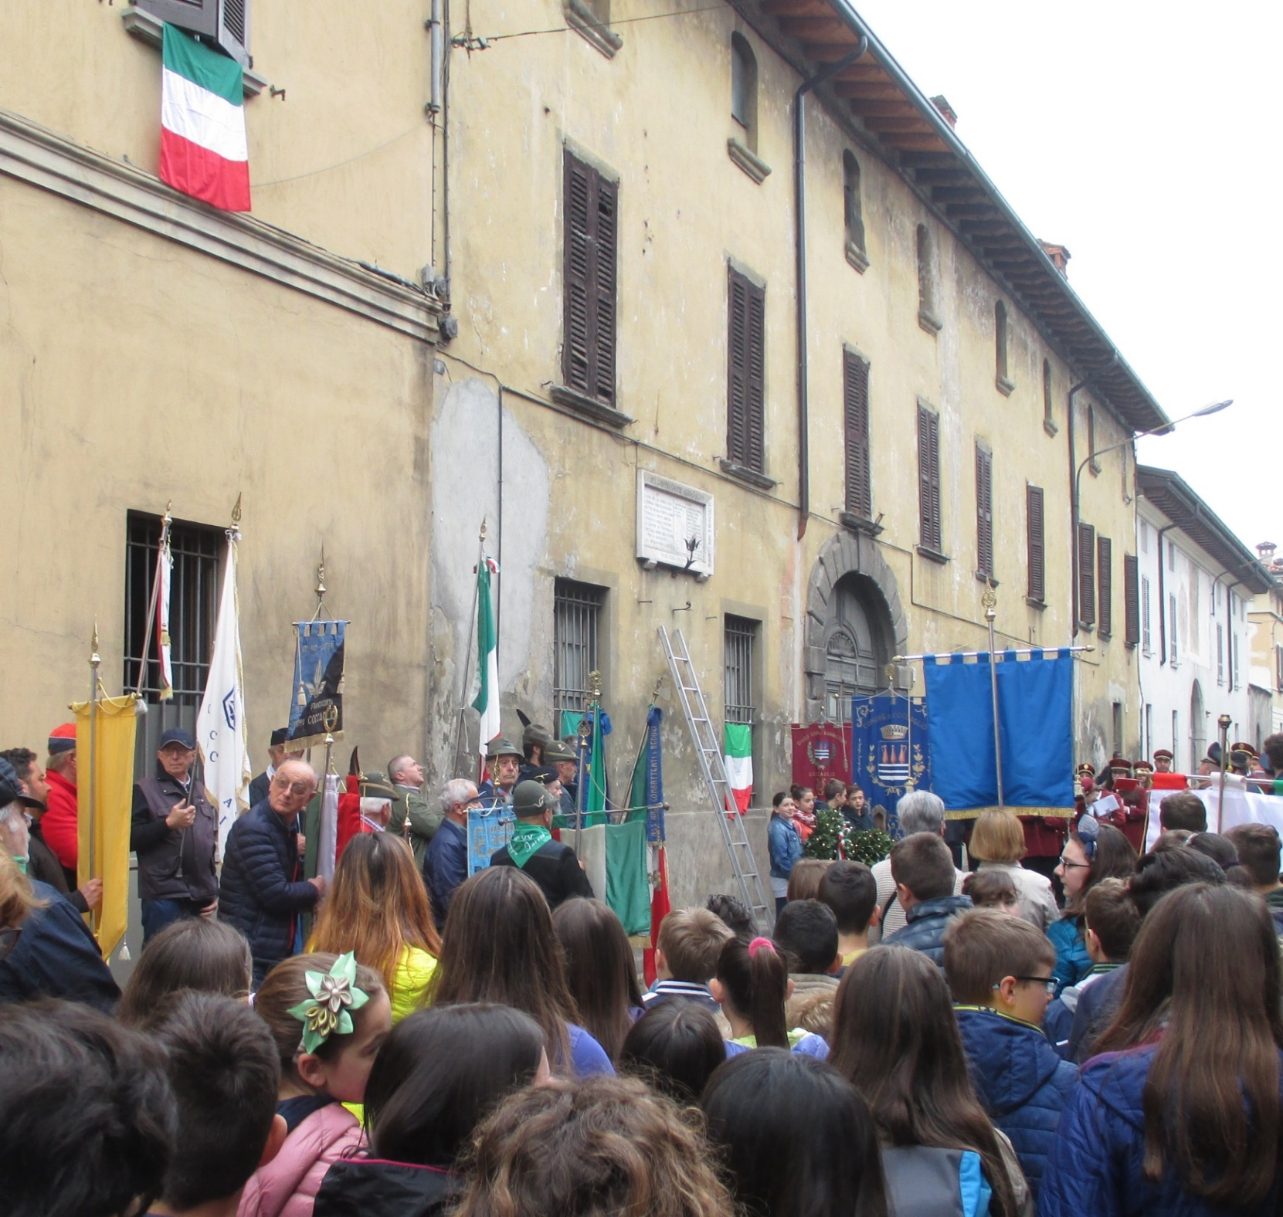
PERCHE’ RICORDARE
?
PERCHE’ NON SIANO MORTI INVANO

Slide 28
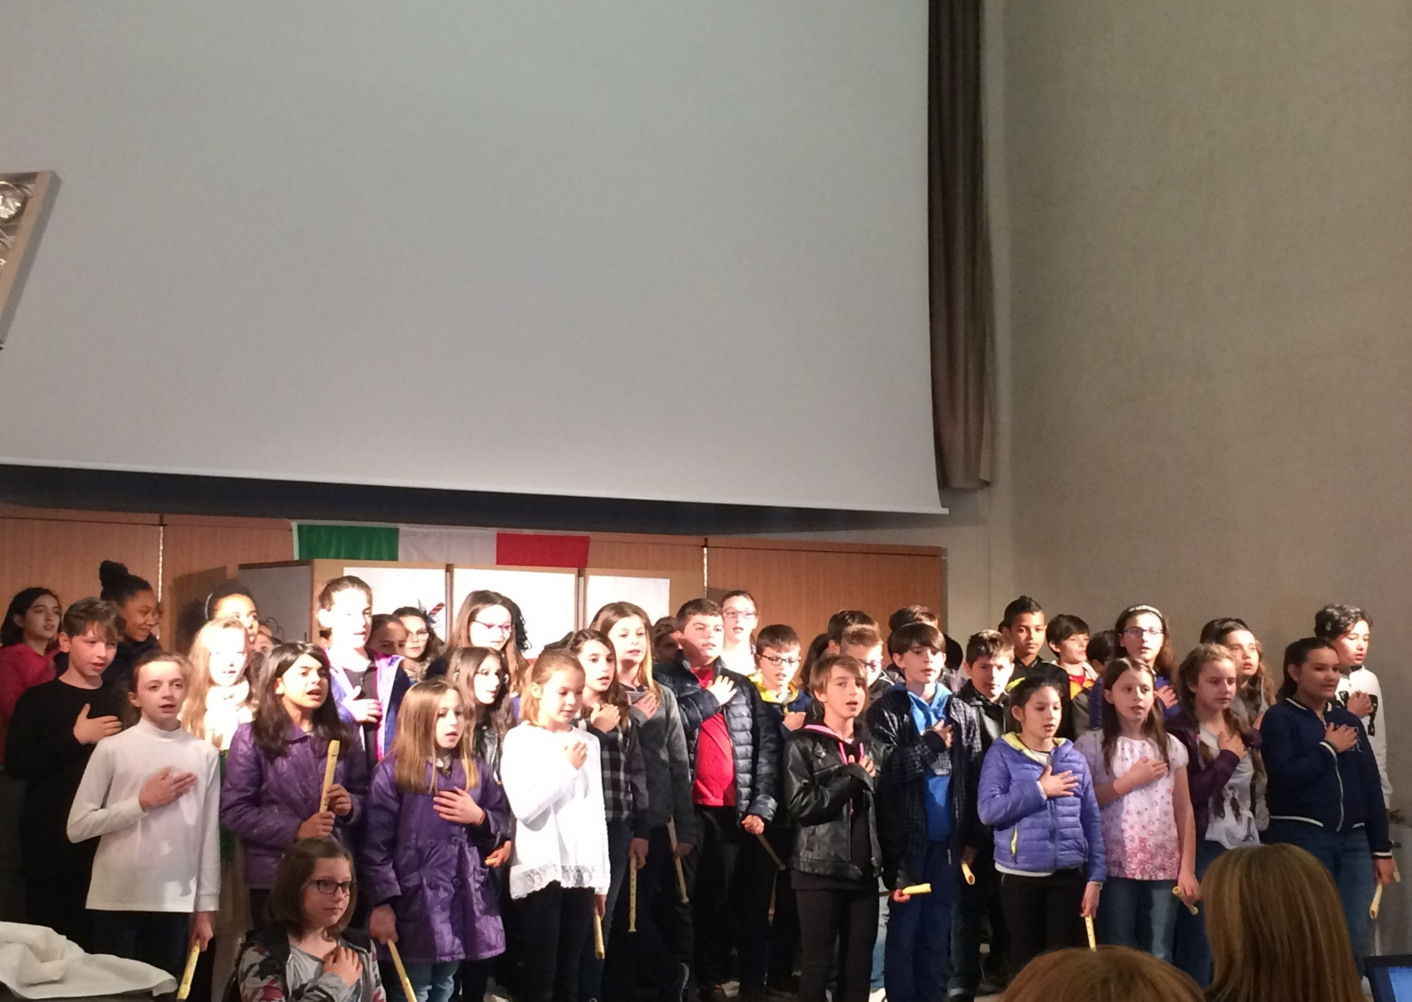
PERCHE’
SAREBBERO
ORGOGLIOSI
DI
NOI

Slide 29
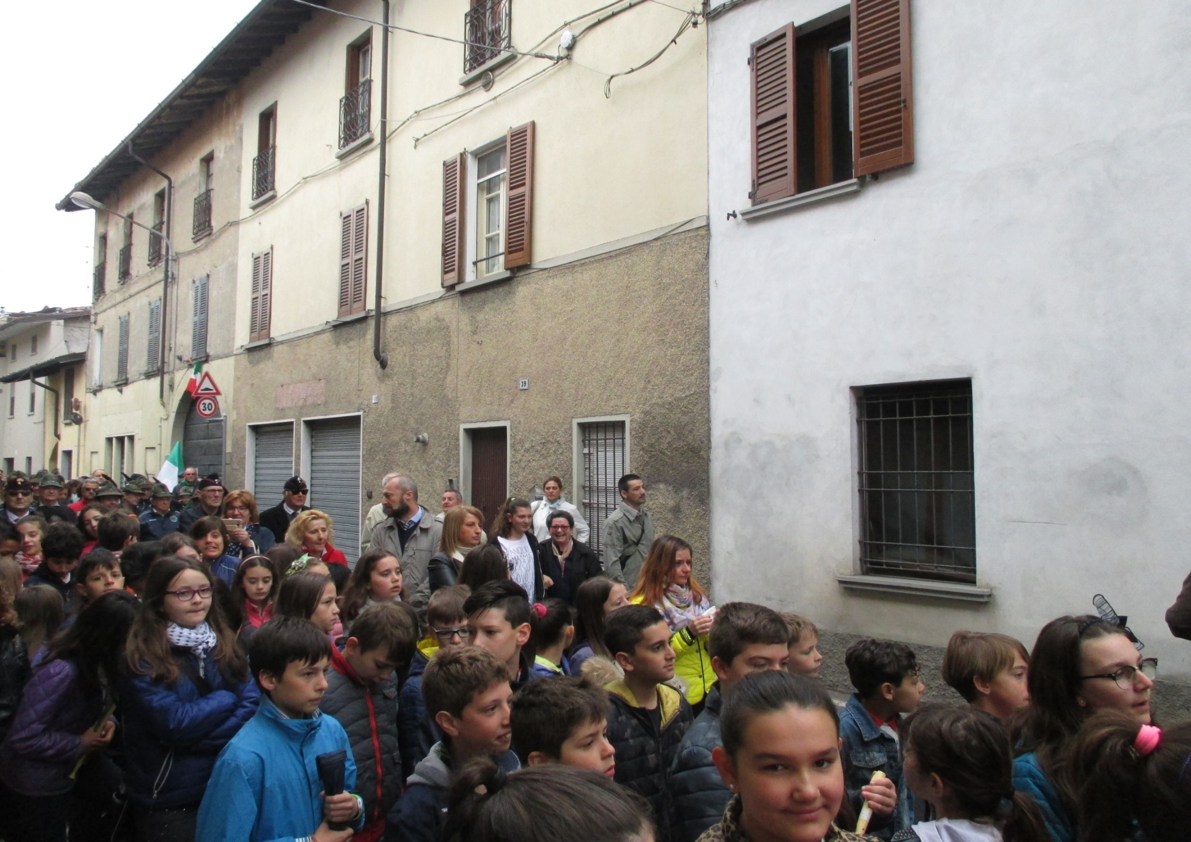

Slide 30
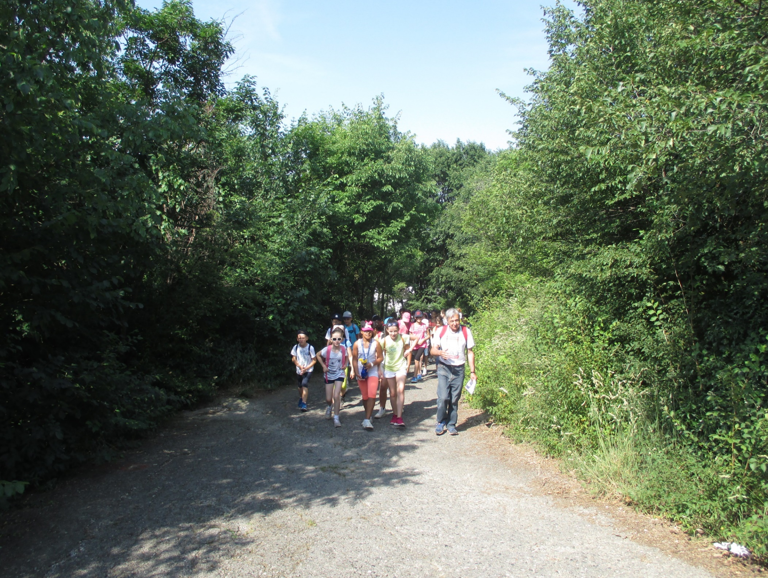
Per
Costruire
Percorsi
Di
Pace

